Slide 1
этикет
Речевой этикет и культура речевого общения

Slide 2
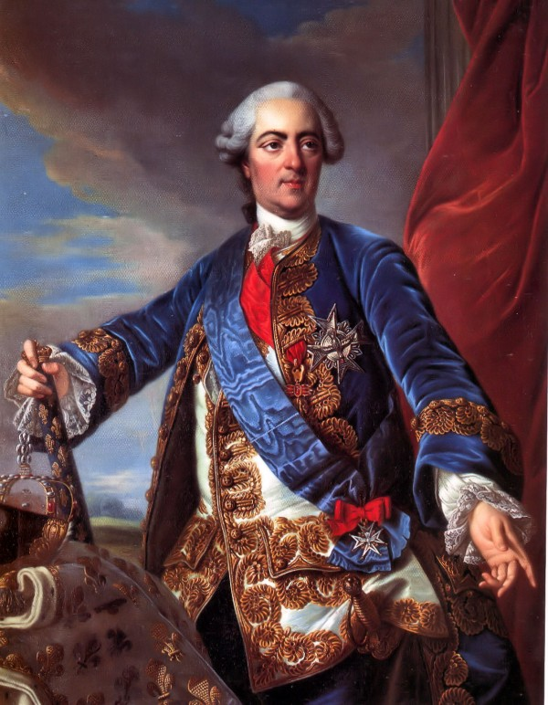
Из истории
Само слово этикет возникло во Франции и употребляется со времен Людовика XIV. Первоначально, этикет возник, как церемония демонстрации иерархической власти. В каждом обществе этикет постепенно развивался, как система правил обихода, поведения, система разрешений и запретов, организующих в целом морально-нравственные нормы.

Slide 3
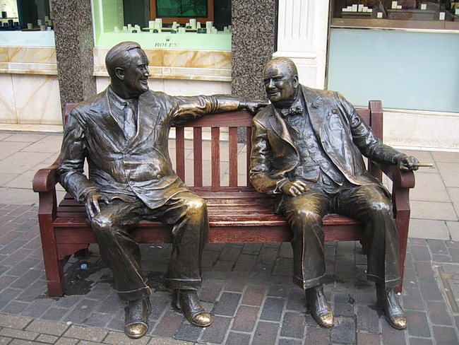
Речевой этикет
Речевой этикет - это система правил речевого поведения и устойчивых формул вежливого общения. Владение речевым этикетом способствует приобретению авторитета, порождает доверие и уважение.

Slide 4
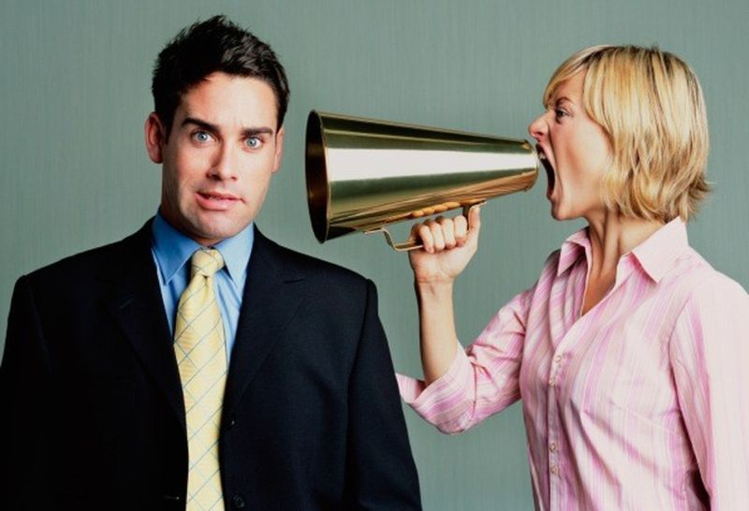
Умение слушать
Нередко, увлекаясь темой разговора, мы совсем забываем о культуре общения: стараемся навязать собеседнику свою точку зрения по поводу темы разговора; не пытаемся вникать в доводы, которые приводит наш визави, попросту его не слушаем; и, наконец, стремясь заставить всех окружающих согласиться с нашим взглядом на вещи, пренебрегаем речевым этикетом: перестаём следить за собственными словами.

Slide 5
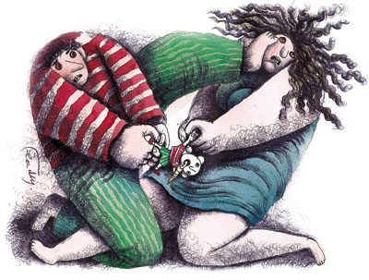
Культура общения
По правилам культуры общения, категорически запрещено оказывать давление на собеседника. Кроме того, что навязывать своё мнение – очень некрасиво, это ещё и неэффективно. Ваша манера поведения, скорее всего, вызовет защитную реакцию партнёра, и тогда Ваш разговор в лучшем случае просто не сложится.

Slide 6
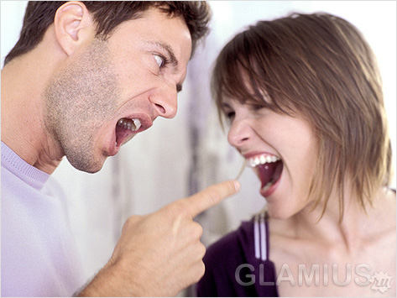
Не перебивай
Если Вы мало того, что не слушаете своего собеседника, да ещё и постоянно перебиваете его, не позволяя договорить, знайте, Вы не просто демонстрируете отсутствие у себя культуры речи, но и проявляете неуважение к личности собеседника, что характеризует Вас отнюдь не с положительной стороны.

Slide 7

Залог успеха
Умение слушать – непременная составляющая культуры общения. Если Вы проявляете неподдельное внимание к мыслям и чувствам того, с кем говорите, если искренне уважаете мнение своего визави, можете быть уверены в том, что Вы хороший собеседник и людям приятно с Вами общаться. Умение слушать является залогом Вашего успеха в любой жизненной ситуации и в любом обществе.

Slide 8
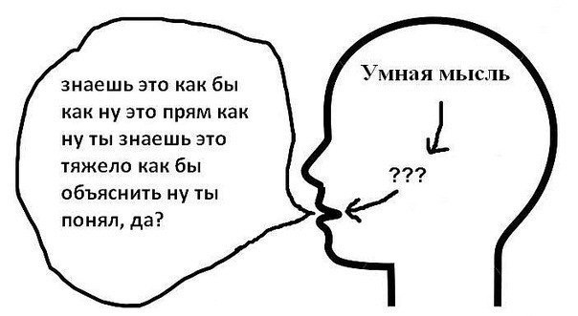
Культура речи
По мнению большинства людей, речь – это всего лишь механизм оформления своих мыслей в слова. Но это ошибочное суждение. Речь и речевой этикет – это важные инструменты в налаживании общения с людьми, в установлении контактов, в повышении продуктивности общения.

Slide 9
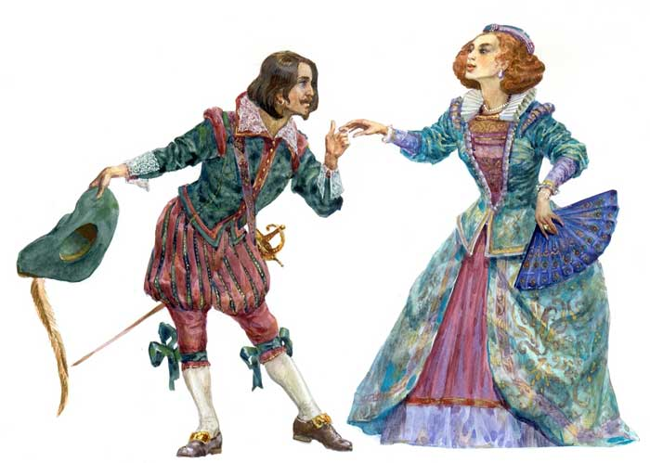
Манера поведения
Помимо всего прочего, культура речи оказывает огромное влияние на манеру поведения самого говорящего. Ведь всем известно, что манера речи и выбор слов при диалоге не только настраивают собеседника на нужный лад, но и программируют наше собственное поведение. Мы следим за своим речевым этикетом, взвешиваем каждое сказанное и услышанное в ответ слово.

Slide 10
Правила культуры речи
Избегайте многословия в любой ситуации общения. Если Вы хотите донести до слушателя какую-то мысль, не нужно лишних слов, отвлекающих внимание от главного предмета речи.
Перед тем как вступить в разговор, чётко сформулируйте для себя цель предстоящего общения.
Старайтесь всегда говорить кратко, понятно и точно.
Стремитесь к речевому разнообразию. Для каждой конкретной ситуации общения Вы должны находить подходящие слова, отличные от тех, которые применимы в других ситуациях. Чем больше комплексов разнообразных слов для отдельных ситуаций у Вас будет, тем выше станет Ваша речевая культура. Если человек не умеет подбирать слова, отвечающие требованиям той или иной ситуации общения, значит, он не владеет культурой речи.

Slide 11
Правила культуры речи
Стремитесь к речевому разнообразию. Для каждой конкретной ситуации общения Вы должны находить подходящие слова, отличные от тех, которые применимы в других ситуациях. Чем больше комплексов разнообразных слов для отдельных ситуаций у Вас будет, тем выше станет Ваша речевая культура. Если человек не умеет подбирать слова, отвечающие требованиям той или иной ситуации общения, значит, он не владеет культурой речи.
Научитесь находить общий язык с любым собеседником. Независимо от манеры общения визави, соблюдайте принципы культуры речи, будьте вежливы и дружелюбны.

Slide 12
Правила культуры речи
Никогда не отвечайте грубостью на грубость. Не опускайтесь до уровня своего плохо воспитанного собеседника. Следуя принципу «око за око» в подобной ситуации, Вы продемонстрируете только отсутствие собственной культуры речи.
Научитесь быть внимательным к собеседнику, слушать его мнение и следовать ходу его мыслей. Старайтесь всегда проявлять правильный отклик на слова своего визави. Непременно отвечайте собеседнику, если видите, что он нуждается в Вашем совете или внимании. Помните, когда Вы не отвечаете на слова собеседника, Вы грубейшим образом нарушаете речевой этикет.

Slide 13
Правила культуры речи
Следите за тем, чтобы во время разговора или публичного выступления эмоции не пересиливали Ваш разум. Сохраняйте самоконтроль и самообладание.
Нарушение правил речевого этикета возможно в тех случаях, когда необходимо добиться выразительности речи. Однако ни в коем случае нельзя опускаться до употребления нецензурных слов. В противном случае, ни о какой культуре речи не может быть и разговора.
Общаясь с собеседником, не перенимайте его стиль общения: придерживайтесь своих положительных речевых привычек. Конечно, необходимо искать общий язык с любым собеседником, но подражая его манере общения, Вы теряете свою индивидуальность.

Slide 14
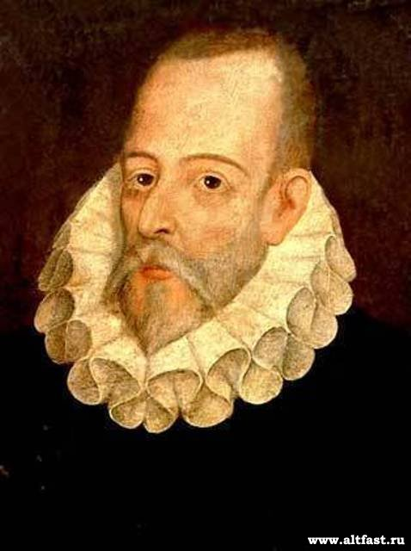
Мудрость
«Ничто не даётся нам так дёшево и не ценится так дорого, как ВЕЖЛИВОСТЬ»
Сервантес

